Slide 1
সালাম ও আন্তরিক শুভেচছা

Slide 2
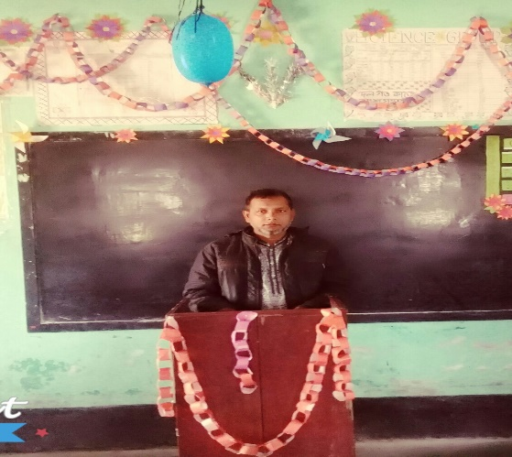
শিক্ষক পরিচিতি
মোঃ গোলজার রহমান ।
সহকারী শিক্ষক ।
দারুল ফালাহ আলিম মাদরাসা এন্ড বি এম কলেজ ।
চিরির বন্দর, দিনাজ পুর ।
পরীক্ষক
বাংলাদেশ মাদরাসা শিক্ষা বোর্ড ঢাকা ।
Email :- golzarbtt36@gmail.com.
মোবাঃ- ০১৭২১৬৩১১২০ ।
বিষয়ঃ- আকাইদ ওয়াল ফিকহ
শ্রেণিঃ- দশম ।
অধ্যায়ঃ- ৩য় ।
সময়ঃ- ৪৫ মিনিট ।
তারিখঃ- ২২/০৫/২০১৯ইং ।

Slide 3
কা
লি
মা
?
ইসলামে দ্বীনের খুঁটি
না
মা
জ
যা
কা
ত
রো
জা

Slide 4
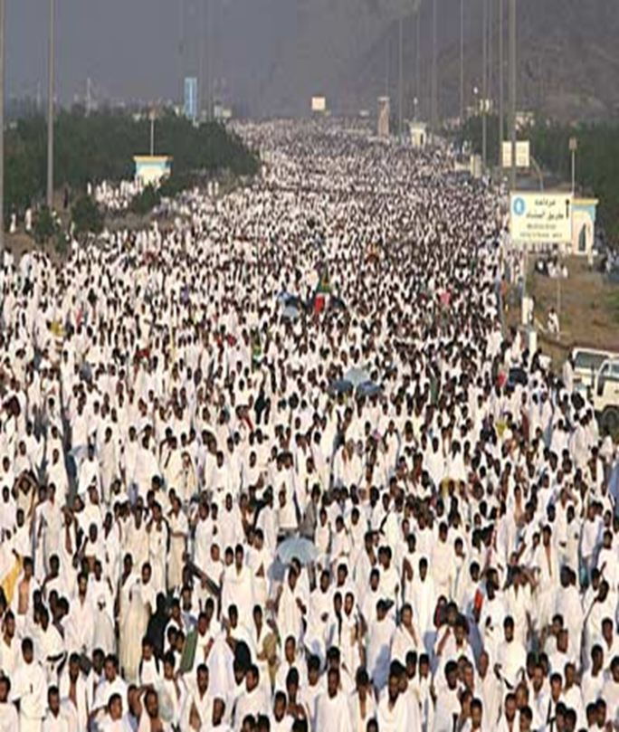
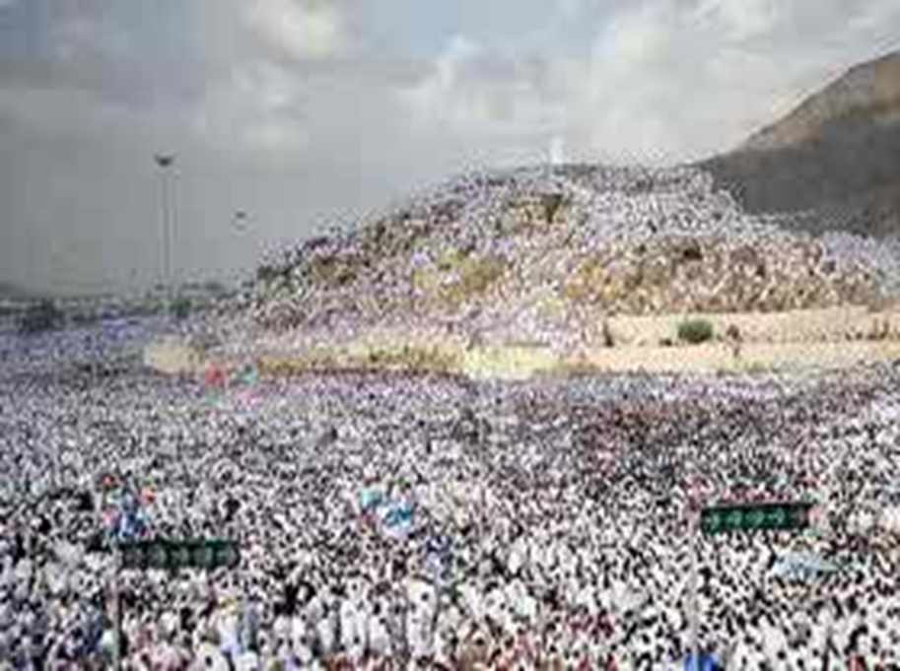
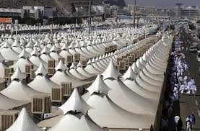
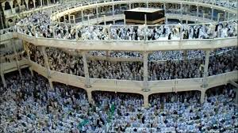

Slide 5
পাঠের শিরোনাম
হজজ

Slide 6
শিখনফল
1। হজ্জের অর্থ কি তা বলতে পারবে ।
২। হজ্জের সংজ্ঞা কি তা বলতে পারবে ।
৩। হজ্জের কয়টি ফরজ তা চিহ্নিত করতে পারবে ।
৪। হজ্জের ওয়াজিব কয়টি তা বিশ্লেষন করতে পারবে ।

Slide 7
ইচছা করা
হজ্জ
সংকল্প করা
সাক্ষাত করা

Slide 8
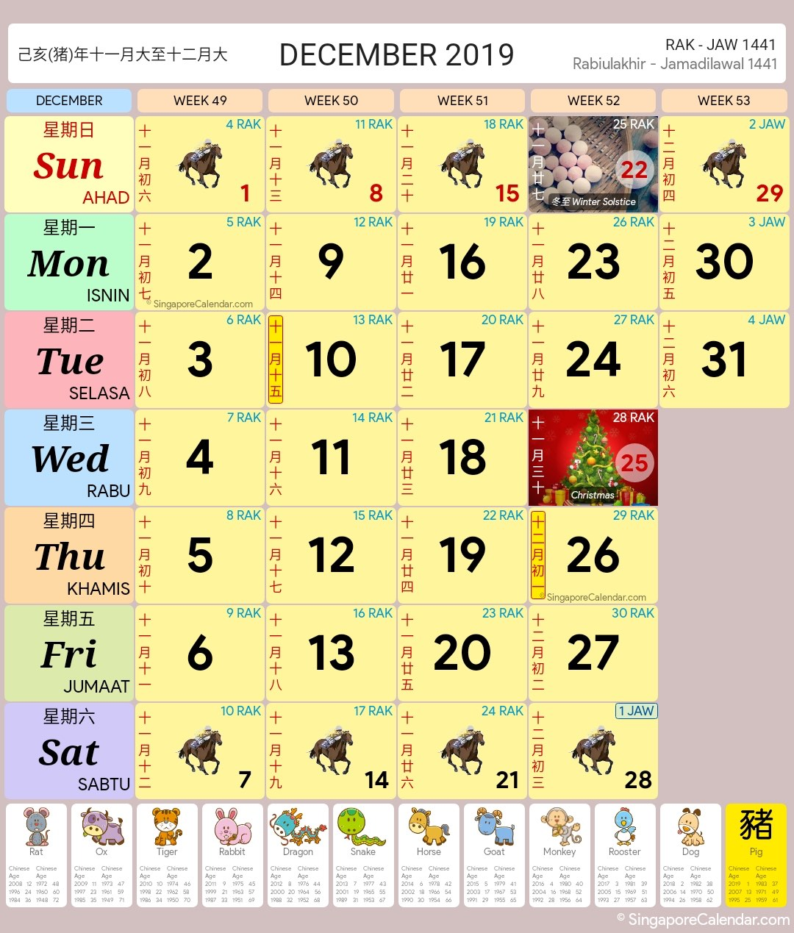
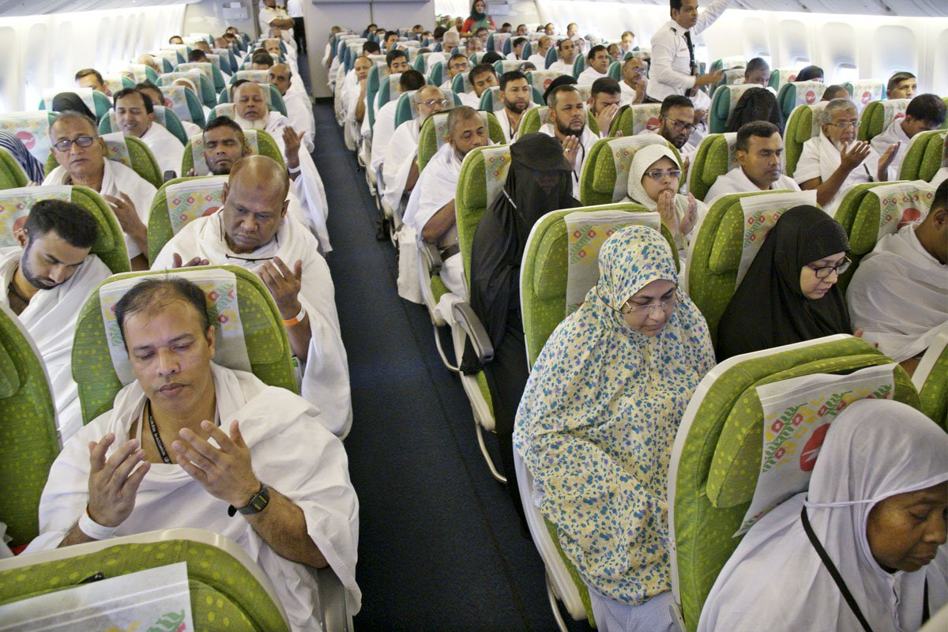
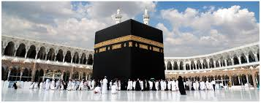
নির্দিষ্ট সময়
নির্দিষ্ট তারিখ
আল্লাহ সন্তটির উদ্দেশ্য
কাবা ঘর

Slide 9
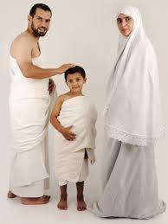
ইহরাম বাধা
কাবা ঘর তাওয়াফ করা
আরাফায় অবস্থা করা

Slide 10
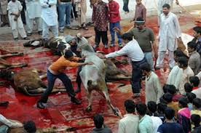
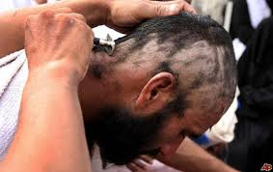
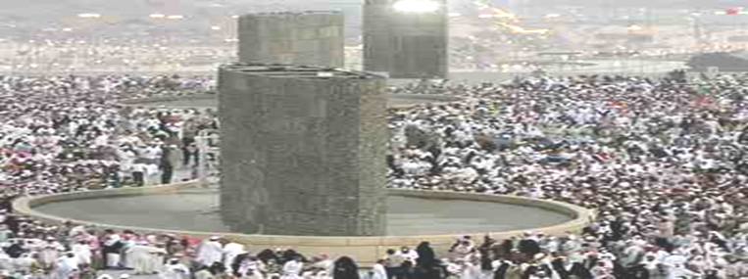
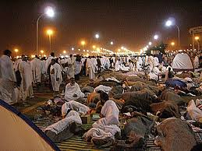
কোরবানী করা
মাথা মুন্ডন করা
পাথর নিক্ষেপ করা
হজের ওয়াজিব ৫টি
তাওয়াফে জিয়ারত করা
মুযদালিফায়

Slide 11
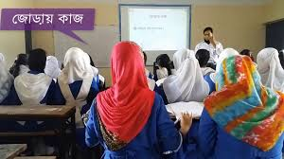
দলগত কাজ
হজ্জ কোন মাসে ফরজ তা খুজে বের কর ?

Slide 12
একক কাজ
হজ্জ কোন ধরনের ইবাদত চিহ্ন কর

Slide 13
মুল্যায়ন
সঠিক উত্তরে টিক চিহ্ন দাও
১। ইসলামে হজ্জের বিধান কি ?
(ক) ফরজ (খ) ওয়াজিব
(গ) সুন্নাত (ঘ) নফল
√
২।হাজিরা কোথায় পাথর নিক্ষেপ করে ?
(ক) মিনায় (খ) আরাফায়
(গ) মদিনায় (ঘ) মক্কায়
√

Slide 14
নিচের ভিডিওটি দেখিঃ-

Slide 15
বাড়ীর কাজঃ
১। হজ্জ মুসলিম মিল্লাতের কি ?
২ । হজ্জ জীবনে কয়বার ফরজ ?

Slide 16
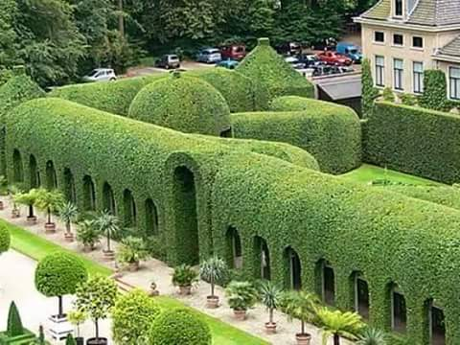
আল্লাহ হাফেজ

